Slide 1

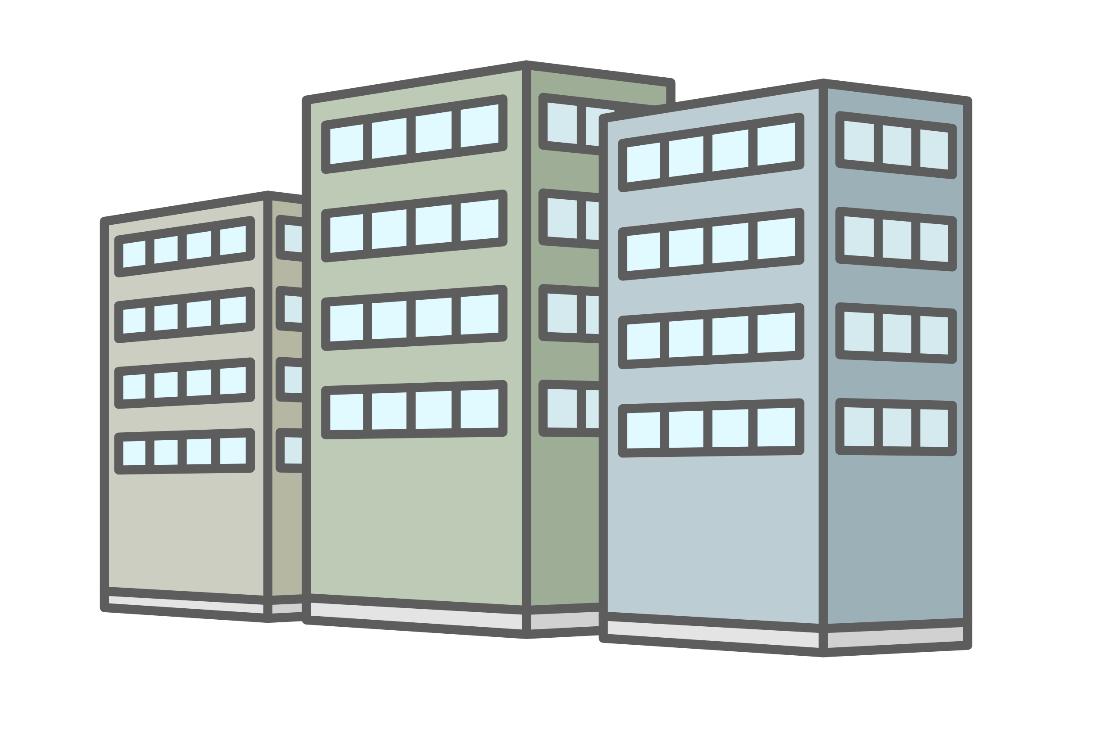
一任勘定とは
資産運用会社のプロ集団が世界のマーケットを見ながら決める
運用のイメージを伝える
運用のプロ
運用指示
クレジットカードによる積立
投資家
金融機関
一任勘定サービス

Slide 2
日本の投資信託の場合
ファンドマネージャ
クレジットカードによる積立
投資家
金融機関
投資家
※野村○券
※大和○券
※SMBC日興○券

